Slide 1

Городской ресурсный центр
Департамента образования Администрации г. Екатеринбурга
по инженерно-технологическому образованию «ОРИОН»
СЕТЕВОЙ ПРОЕКТ ГРЦ «ПРОФИНЖИНИРИНГ: ОТ ДЕТСКОГО САДА В БУДУЩУЮ ПРОФЕССИЮ»
(результаты работы за 2022-2023 уч. год)
Ланских Ирина Викторовна,
руководитель ГРЦ «ОРИОН», заведующий МАДОУ № 586.

Slide 2
Распоряжением Департамента образования Администрации города Екатеринбурга № 819/46/36 от 14.04.2020 МАДОУ –детский сад № 586 присвоен статус городского ресурсного центра (ГРЦ) по инженерно-технологическому образованию.
Цель: осуществление деятельности по развитию инженерно-технологического образования в муниципальных образовательных организациях города Екатеринбурга через организацию сетевого взаимодействия с районными ресурсными центрами и муниципальными образовательными организациями.

Slide 3
Задачи:
Организация сетевого взаимодействия с другими образовательными организациями через обеспечение их участия в реализации программ инженерно-технологического, естественно-научного и цифрового профилей.
Совершенствование профессиональной компетентности педагогических работников муниципальных образовательных организаций по вопросам развития инженерно-технологического образования в дошкольных и общеобразовательных организациях.
Организация обмена информационными и методическими ресурсами.
Поддержка и сопровождение талантливых детей по компетенциям, связанным с образованием инженерно-технологического, естественно-научного и цифрового профилей.

Slide 4
СЕТЕВОЕ взаимодействие
Район | Номер ДОУ
Верх-Исетский район | ДОУ № 532, 413, 582.
Железнодорожный район | ДОУ № 174, 556
Кировский район | ДОУ № 81,106, 109, 144, 299, 352, 389, 407, 453, 505, 536
Академический район | ДОУ № 32, 43, 126
Ленинский район | ДОУ № 39, 496
Октябрьский район | ДОУ № 62, 192, 363, 479, 488, 555, 567.
Орджоникидзевский район | ДОУ № 107, 422, 529, 569, 576
Чкаловский район | ДОУ № 11, 16, 47, 247, 275, 316, 324, 358, 362, 394, 398, 402, 405, 437, 443, 463, 482, 515, 519, 526, 539, 572, 578, 586.
Итого: 57 ДОУ г. Екатеринбурга

Slide 5

Социальное партнерство
Ассоциация работников и организаций, использующих конструкторы образовательной робототехники в учебно-воспитательном процессе (РАОР) г. Москва
ФГАОУВО «Уральский федеральный университет имени первого Президента России Б,Н, Ельцина»
Технопарк универсальных педагогических компетенций РГППУ
ГБОУ «Академическая гимназия № 56» г. Санкт-Петербург
Организация дополнительного профессионального образования авторизованный учебный центр «СМАРТ-Екатеринбург»
ООО «АВСПАНТЕРА»
Шахматная школа «Гардэ» Владимира Маслова
АНО ДО «УЦ Униматик»
Кадровое агентство «КАРЬЕРА»
МАОУ СОШ № 197
МАДОУ НТГО д/с «Голубок» г. Нижняя Тура
МАОУ - СОШ № 137
МАДОУ «Детский сад № 43 «Малыш» г. Сухой Лог
МАОУ Гимназия №155
МБДОУ детский сад № 545 «Рябинка»
МДОУ "ЦРР - детский сад "Улыбка" г. Качканар
Муниципальное бюджетное учреждение дополнительного образования –
Центр детского творчества
Свердловская областная общественная организация «Уральский клуб нового образования»

Slide 6


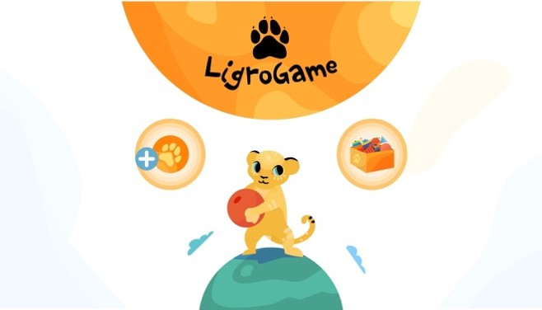

Районные Ресурсные центры ГРЦ «ОРИОН»
«Инженерные кадры России» / «Икарёнок»
ДОУ № 15, 32, 402, 505, 526, 545
Шашки / Шахматы / Интеллектуальное развитие
ДОУ № 275, 556, 539
LigroGame
ДОУ № 324
MatataLab
ДОУ № 437

Slide 7

Организация обмена информационными и методическими ресурсами.

Slide 8

Совершенствование профессиональной компетентности педагогических работников муниципальных образовательных организаций
Вебинары, конференции, совещания
Встреча с заместителем первого проректора, к.э.н, доцентом, директором Управления инновационной деятельностью УрФУ Терлыга Надеждой Геннадьевной.
Встреча руководителей ДОУ ГРЦ с Кониной Еленой Александровной, региональным представителем Чемпионата «Лига» в Свердловской области.
Встреча руководителей ОУ и ДОУ ГРЦ, начальника Управления образования Чкаловского района Ирины Ренадовны Соколовской и директора инженерного центра «Униматик» Тюгаевой Еленой Валерьевной.
Семинар на базе Технопарка РГППУ, посвящённый педагогической мастерской «Играем и моделируем в LigroGame».
Взаимодействие со школами и социальными партнерами (дни открытых дверей, мастер-классы, экскурсии)

Slide 9
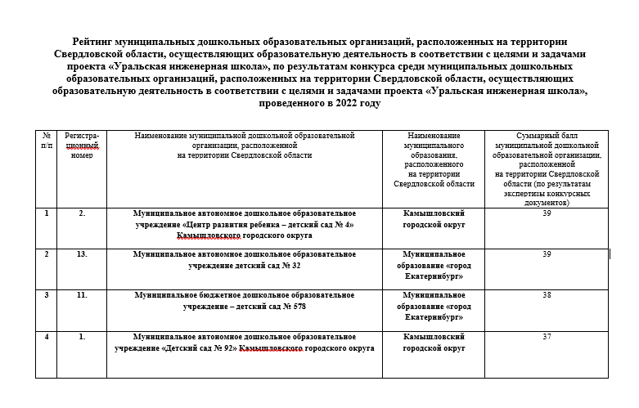
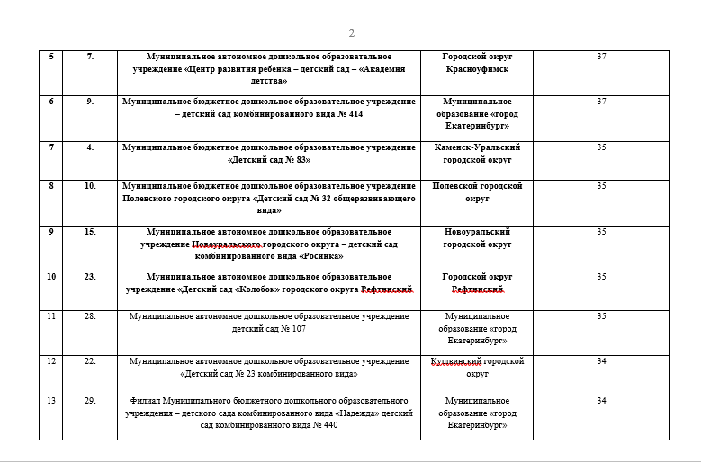
Конкурс среди муниципальных дошкольных образовательных организаций, расположенных на территории Свердловской области, осуществляющих образовательную деятельность в соответствии с целями и задачами проекта «Уральская инженерная школа»
В конкурсе приняло участие 29 ДОУ Свердловской области.
В 10 победителей вошли:
МАДОУ детский сад № 32 Академический район (руководитель Стародуб Л.М.) 2 место
МБДОУ - детский сад № 578 Чкаловский район (руководитель Барт В.В.), 3 место.
МАДОУ детский сад № 107 Орджоникидзевский (руководитель Мантурова Т.И.) занял 11 место, среди всех участников.

Slide 10
Поддержка и сопровождение талантливых детей по компетенциям, связанным с образованием инженерно-технологического, естественно-научного и цифрового профилей

Slide 11
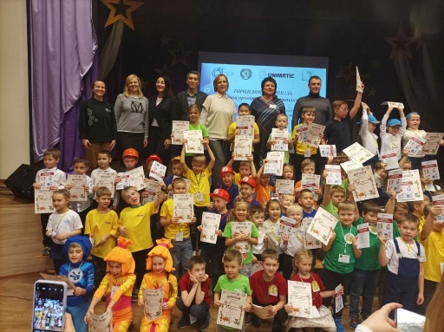
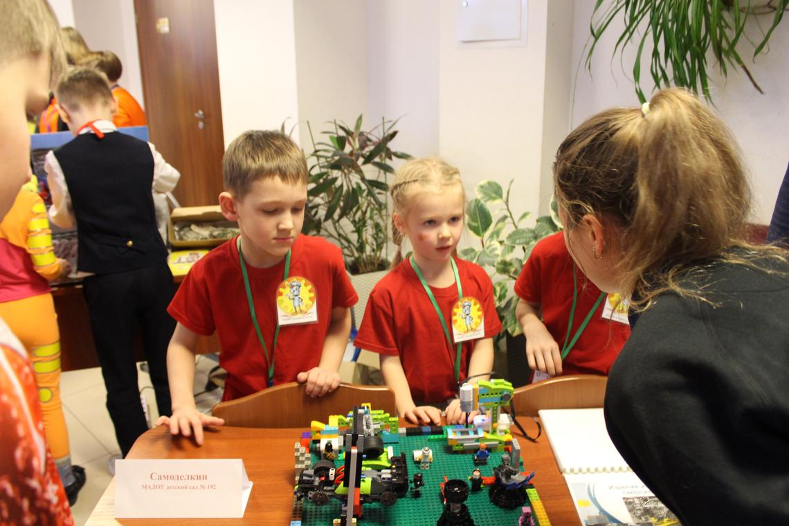
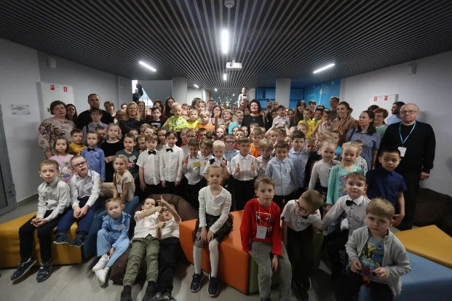
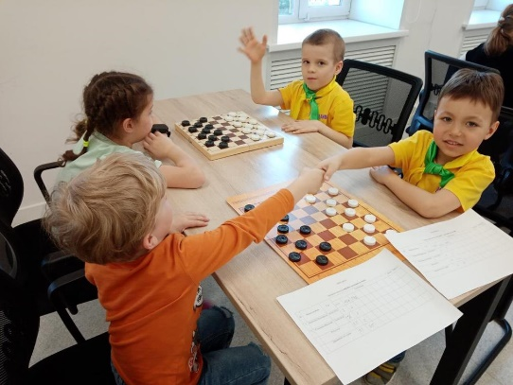
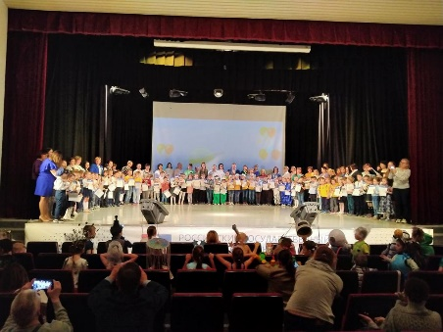
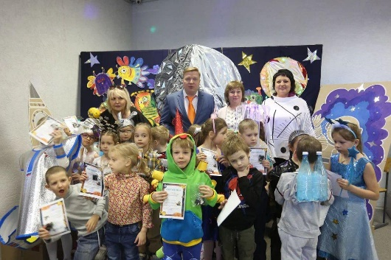
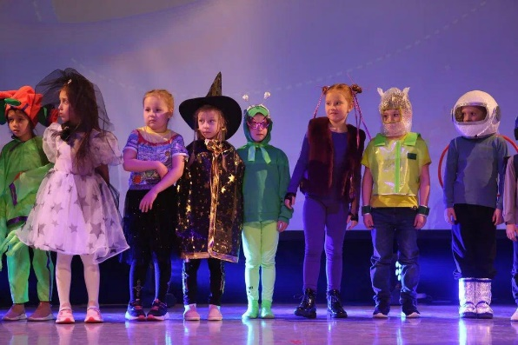
Поддержка и сопровождение талантливых детей по компетенциям, связанным с образованием инженерно-технологического, естественно-научного и цифрового профилей
Городской Фестиваль «Инженерный проект. Юный Машиностроитель» 160 участников (33 команды)
Турнир по «Русским шашкам» (Городской уровень), 117 участников (39 команд)
Творческая онлайн-мастерская: ЦУП«ОРИОН» в рамках Фестиваля научно-технического творчества и современных технологий «Город ТехноТворчества» (Областной уровень), 313 участников (59 команд)

Slide 12
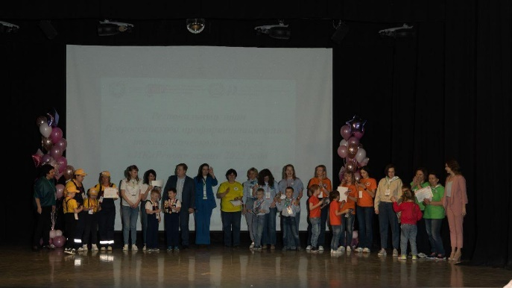
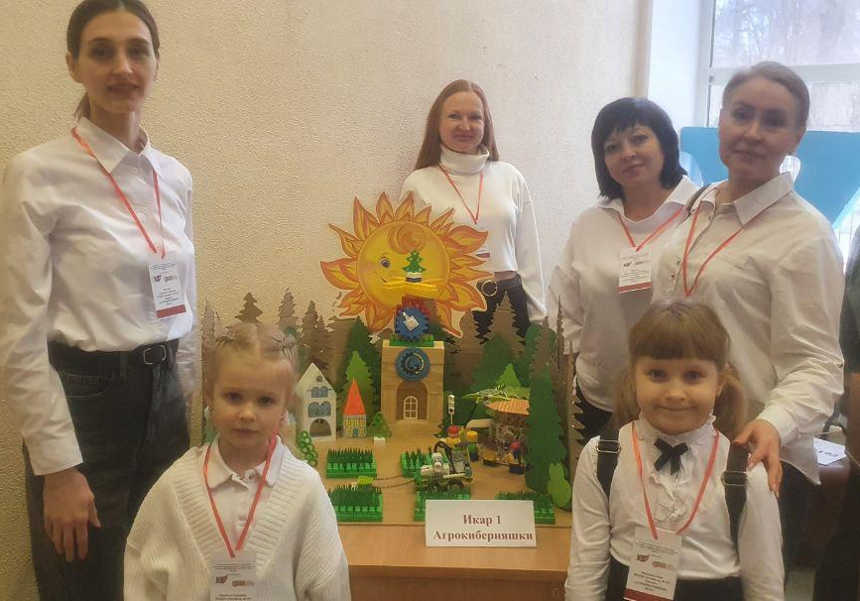
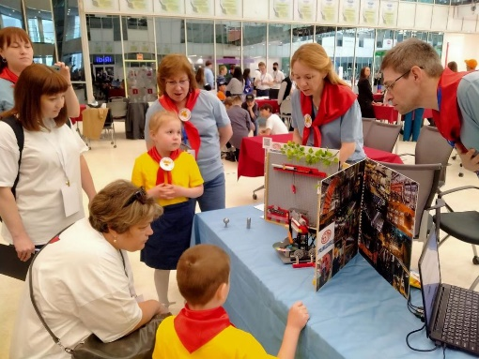
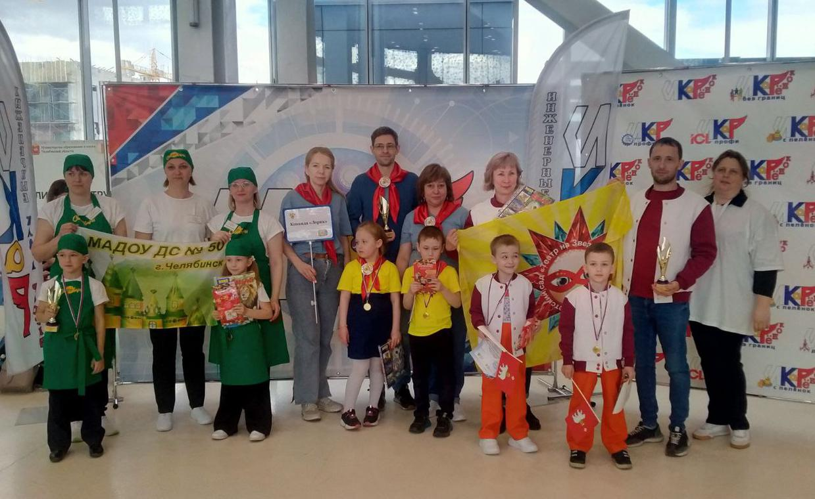
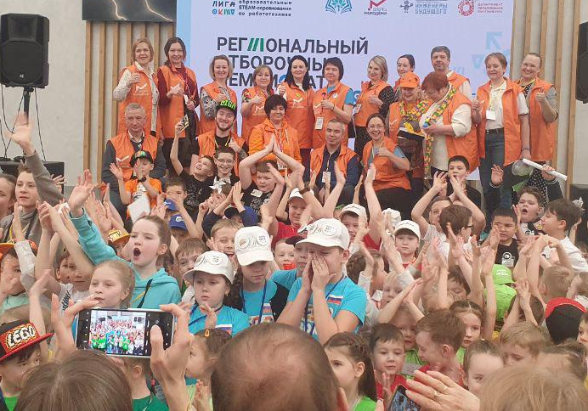
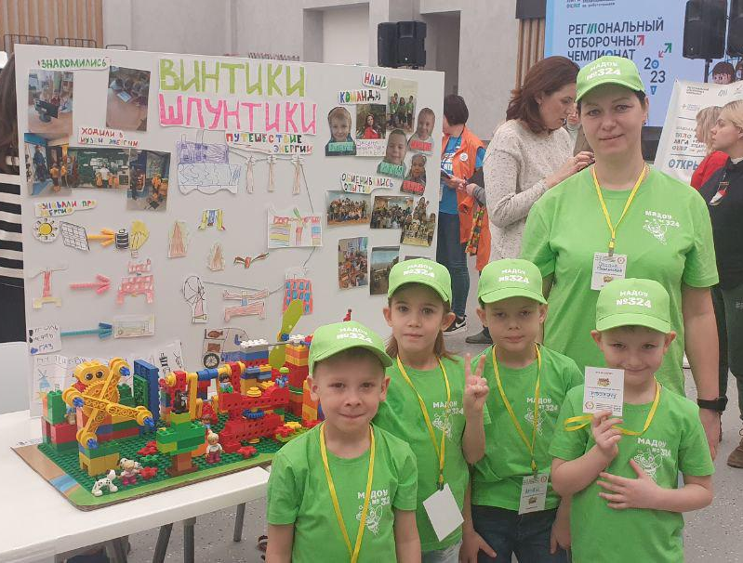
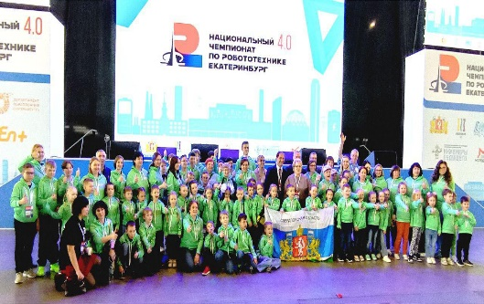
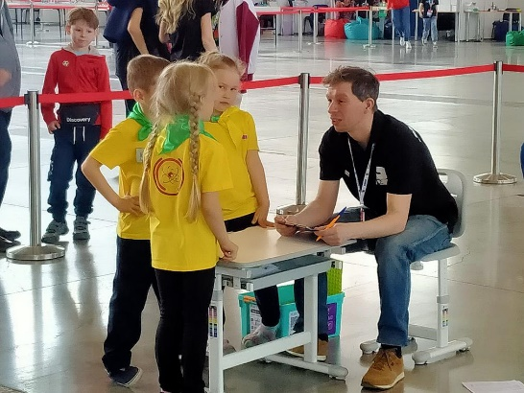
Поддержка и сопровождение талантливых детей по компетенциям, связанным с образованием инженерно-технологического, естественно-научного и цифрового профилей
Профориентационный технологический конкурс «ИКаРёнок» (Всероссийский уровень), 300 участников (26 команд)
Финал Всероссийских профориентационных соревнований «Инженерные кадры России» сезона 2022-2023 МАДОУ 422, Команда «Лорик»
Региональный отбор международных образовательных STEAM-соревнований по робототехнике – 2023, 150 участников (14 команд)
Национальный чемпионат по робототехнике - ЕКАТЕРИНБУРГ 4.0. МАДОУ № 586, 389, 567, 505, № 32

Slide 13
Социальное партнерство устремленное в будущее (резюме)
Сетевое взаимодействие - 57 ДОУ г. Екатеринбурга
17 социальных партнеров (г. Екатеринбург, Свердловская область, г. Москва, г. Санкт-Петербург)
278 образовательных сюжета
17 ресурсных сборников ГРЦ – видеоролики об инженерно-технологическом образовании
Образовательный проектный кластер «LigroGame»
Конкурсное, фестивальное движение разных уровней - более 1500 участников

Slide 14

ПЕРСПЕКТИВА ПРОЕКТА
Создать механизм взаимодействия (социальную сеть) проекта ДОО-ОО
Увеличение количества районных ресурсных центров по развитию инженерно-технологического образования
Расширение соревновательного и фестивального движения,
Внедрение системы мониторинга оценки эффективности работы сетевого проекта ГРЦ ОРИОН «ПРОФинжиниринг: от детского сада в будущую профессию»

Slide 15

Траектория развития проекта
ПРОИЗВОДСТВО
ВУЗ
ШКОЛА
ДЕТСКИЙ САД
2020-2025
2023-2035
2035-2041
2041-2050…

Slide 16
Спасибо за участие и поддержку!

